Slide 1




TABLEAU
יצירת ויזואליזציות נפוצות
(חלק 2)
ליאור לריאה
Notes:
יש להעביר שיעור זה רק לאחר העברת "יצירת ויזואליזציות נפוצות" (חלק 1)

Slide 2

מה נלמד
פירוט הנושאים
יצירת PIE CHART
יצירת BAR עומד בשילוב LINE
יצירת HIGHLIGHT TABLE (טבלה מודגשת)
יצירת ויזואליזציה מבוססת מפה
Notes:
את הפירוט על השקופית עבור המציג, יש להוסיף בהערות

Slide 3
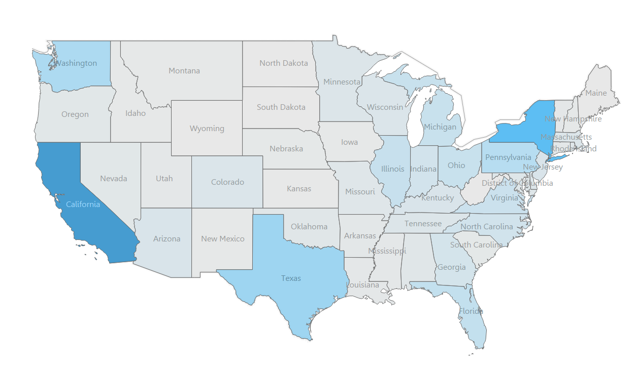
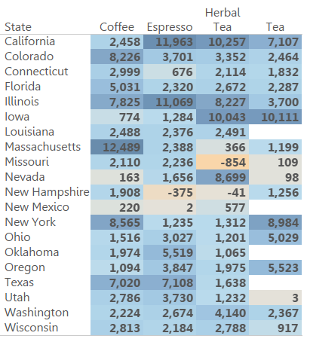
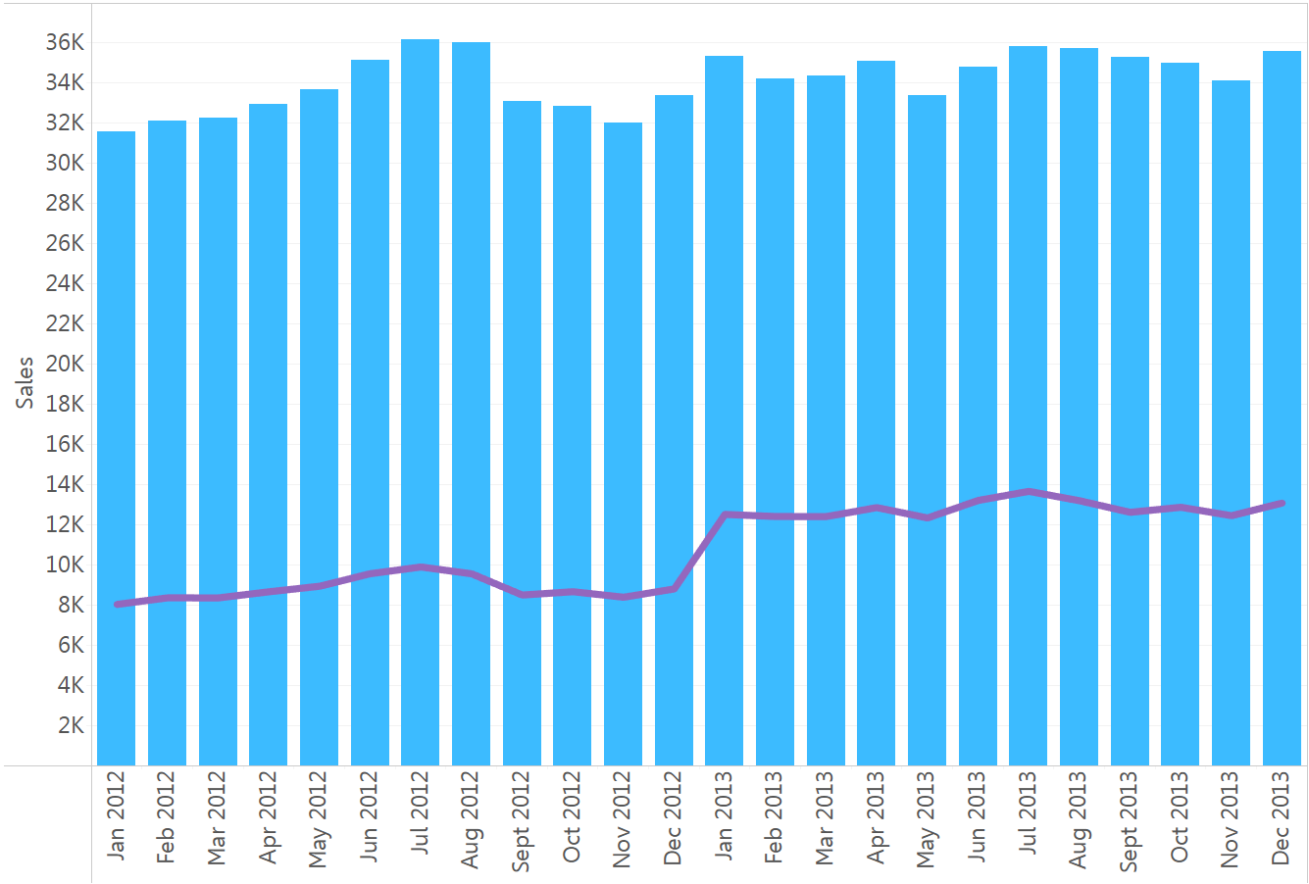
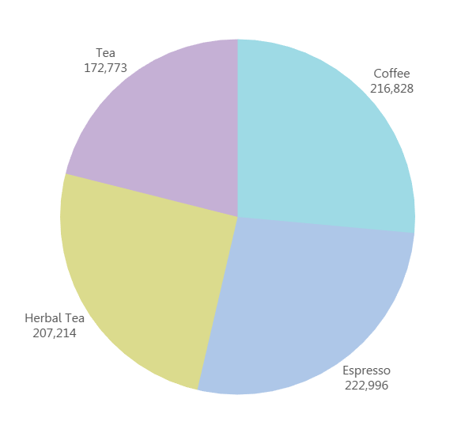
סוגי ויזואליזציה נפוצים
ויזואליזציה טובה היא כזו ש"מסבירה את עצמה". כבר במבט מהיר על הגרף, ניתן להבין את ה"סיפור" שהנתונים מספרים לנו.
היום נתמקד בארבעה סוגים נפוצים של ויזואליזציה:
MAP
HIGHLIGHT TABLE
BAR משולב עם LINE
PIE CHART
Notes:
את הפירוט על השקופית עבור המציג, יש להוסיף בהערות

Slide 4
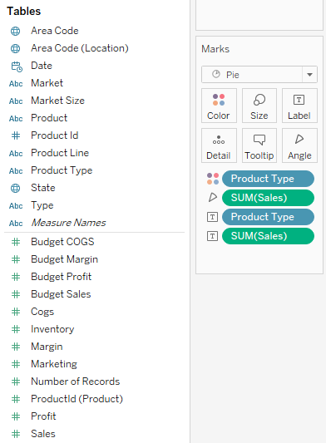
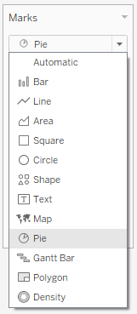
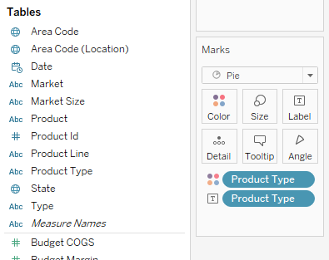
יצירת PIE CHART
גרף זה שימושי כאשר נרצה לראות את החלק היחסי של ערכים קטגוריאליים שמתארים את המידע (כמו קטגוריית מוצר, אזור מכירות, סגמנט של לקוחות ועוד) מסך השלם.
בדוגמה הבאה ניצור גרף שמציג איך מתחלקת ההכנסה (SALES) בין שלושת סוגי המוצרים (Product Type):
נבחר בחלונית ה-MARKS ברשימה את סוג הוויזואליזציה PIE
נגרור את שדה PRODUCT TYPE פעם אחת לקוביית הצבע ופעם נוספת לקוביית התווית / LABEL
נגרור את שדה SALES לקוביית ה-ANGLE (גודל החתיכה ב"עוגה") ופעם נוספת לקוביית התווית / LABEL
* מומלץ לשנות את צבעוניות הברירת-מחדל לגוונים אחרים "ניטרליים" (בשונה מגוון אדום וכתום בעלי קונוטציה שלילית)
1
2
3
Notes:
את הפירוט על השקופית עבור המציג, יש להוסיף בהערות

Slide 5
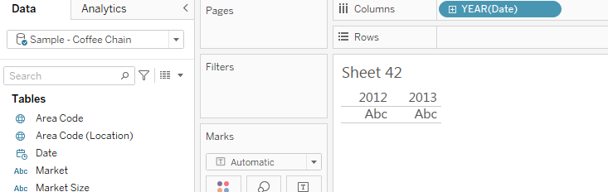
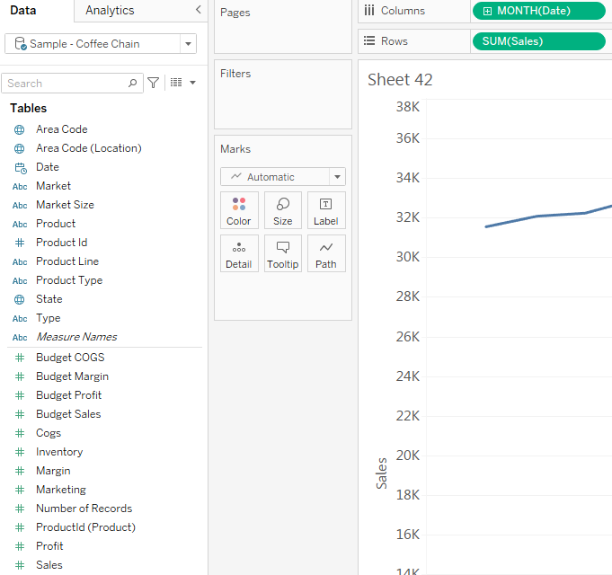
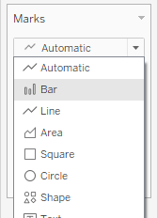
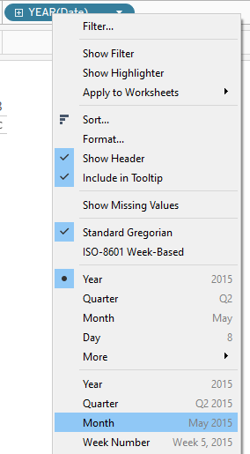
יצירת BAR משולב עם LINE
גרף זה שימושי כאשר נרצה להציג יחד שני מדדים (למשל מכירות ורווחיות) כדי לבחון את הקורלציה (קשר) ביניהם על ציר הזמן.
נתחיל ביצירת BAR CHART עומד שמציג את סכום המכירות (SALES) עבור כל חודש:
נגרור את שדה DATE ל- COLUMNS ובאמצעות מקש ימני נשנה את התאריך לרמת חודש ושנה
נגרור את שדה SALES ל- ROWS
נשנה את סוג הוויזואליזציה ל- BAR
1
3
2
Notes:
את הפירוט על השקופית עבור המציג, יש להוסיף בהערות

Slide 6
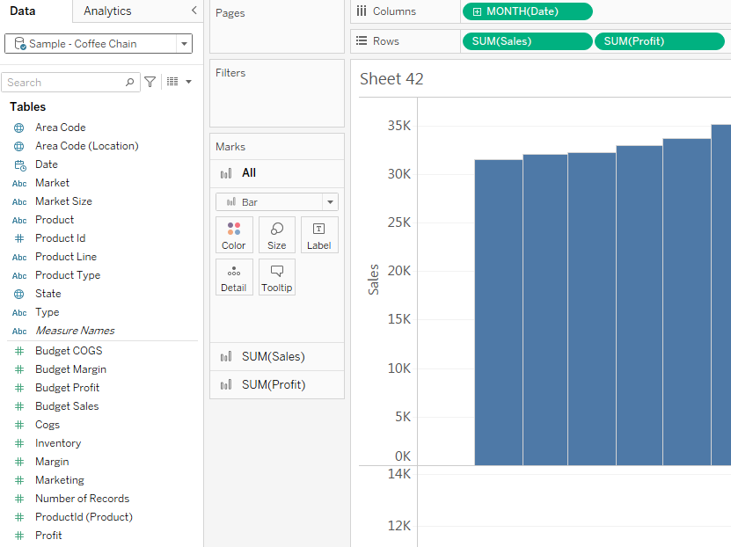
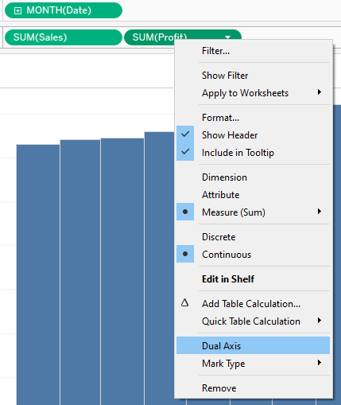
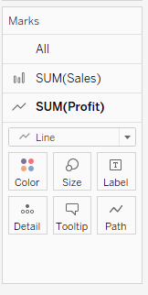
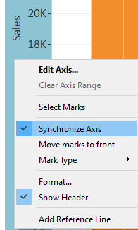
יצירת BAR משולב עם LINE
נמשיך עם הוספת הרווחיות לתצוגה:
4. נגרור את שדה PROFIT ל- ROWS, מימין ל- SALES. קיבלנו שני גרפים האחד מעל השני.
5. נשנה את סוג הוויזואליזציה של ה- PROFIT ל- LINE
6. "נאחד" את התצוגות כך שיופיעו באותו הגרף - מקש ימני על PROFIT ו- DUAL AXIS
7. נבצע סנכרון של ציר ה-Y שיהיה על אותו הרצף - מקש ימני על אחד הצירים ו- SYNCHRONIZE AXIS
4
5
6
7
Notes:
את הפירוט על השקופית עבור המציג, יש להוסיף בהערות

Slide 7
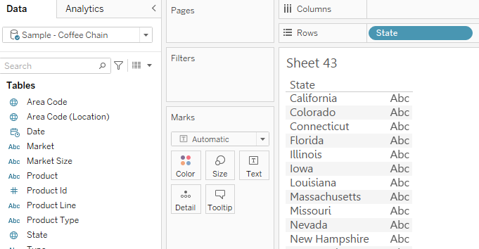
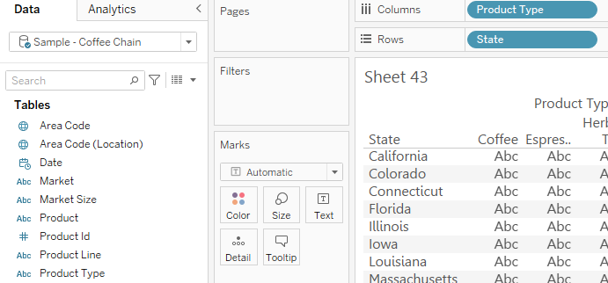
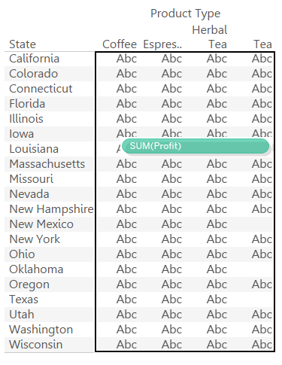
יצירת HIGHLIGHT TABLE (טבלה מודגשת)
סוג זה שימושי במקרים בהם הדרישה היא להציג טבלה, ונרצה להוסיף ערך לוויזואליזציה ע"י צביעת הערכים בטבלה, כך שיהיה קל לזהות ערכים גבוהים / נמוכים / חריגים בטבלה.
בדוגמה הבאה ניצור טבלה שמציגה את סכום הרווחיות (PROFIT) עבור כל מדינה (STATE) וסוג מוצר:
נגרור את שדה STATE ל- ROWS
נגרור את שדה PRODUCT TYPE ל- COLUMNS
נגרור את שדה PROFIT לתוך הטבלה
1
2
3
Notes:
את הפירוט על השקופית עבור המציג, יש להוסיף בהערות

Slide 8
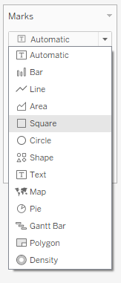
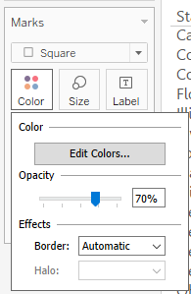
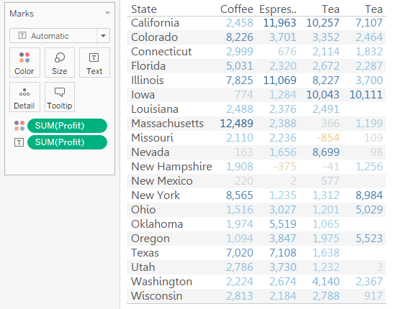
יצירת HIGHLIGHT TABLE (טבלה מודגשת)
כעת כשהטבלה מוכנה, נמשיך להוספת הצבעוניות:
4. נגרור את שדה PROFIT לקוביית הצבע ב- MARKS
5. על מנת להבליט את הטקסט, נחליף את סוג התצוגה ל- SQUARE בחלונית MARKS
6. אם הרקע כהה מדי, ניתן לשחק עם השקיפות ולהוריד אותה ל-70%
4
5
6
Notes:
בסיום כשהטבלה מוכנה, כדאי להסביר מה משמעות הצבעים - כחול ככה מעיד על רווחיות גבוהה, אפור על רווחיות נמוכה וכתום על רווחיות שלילית.

Slide 9
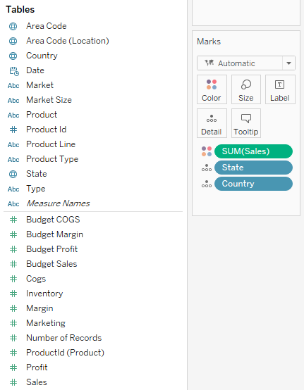
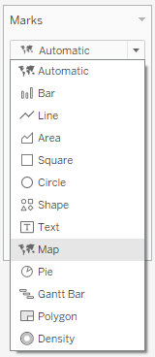
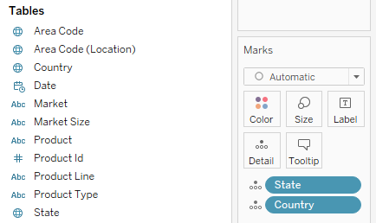
יצירת מפה
טאבלו יודע למקם על גבי המפה ערכים גיאוגרפיים כמו שמות מדינות וערים, ע"י המרת הערך לנקודת ציון (קווי אורך ורוחב).
גרף זה שימושי כאשר נרצה להשוות ערכים גיאוגרפיים כמו מדינות וערים בצורה ויזואלית על גבי מפה.
בדוגמה הבאה, ניצור מפה שמראה את המדינות בארה"ב שבהן היו מכירות. גוון הצבע יהיה מושפע מגובה סכום המכירות.
נגרור את שדה STATE וגם את שדה COUNTRY לקוביית ה- DETAIL בחלונית ה- MARKS
נגרור את שדה SALES לקוביית ה- COLOR בחלונית ה- MARKS
על מנת לצבוע את כל השטח הגיאוגרפי של כל מדינה, יש לוודא שסוג התצוגה הוא MAP בחלונית ה- MARKS
1
3
2
Notes:
בסיום כשהמפה מוכנה, כדאי להסביר שמדינות אשר אין צבועות כלל הן כאלה שלא היו בהן מכירות, כלומר לא קיימות בבסיס הנתונים

